Slide 1
Agent Application aware
- client agnt 백업 및 복구

Slide 2
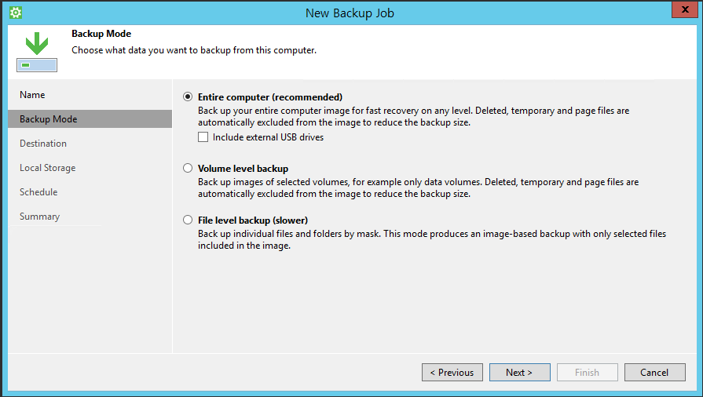
Veeam
Agent Application aware
Agent 백업 구성
1. Backup Job Mode 설정

Slide 3
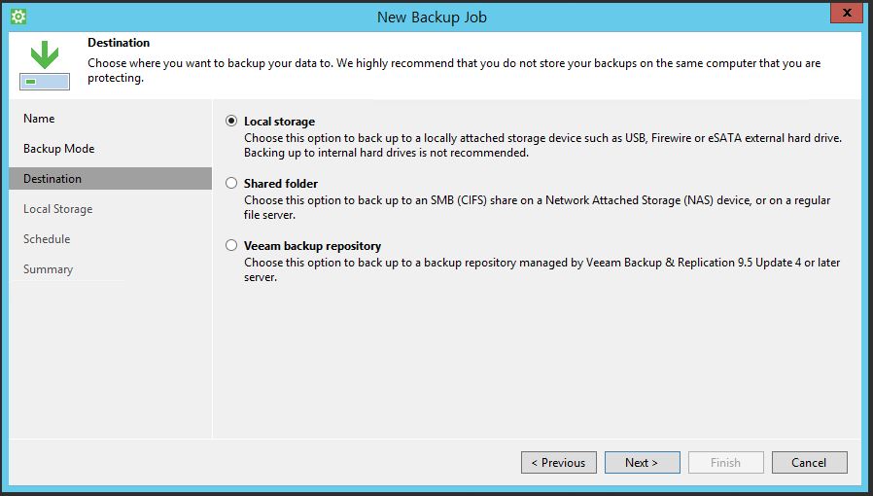
Veeam
Agent Application aware
Agent 백업 구성
2. 백업을 저장할 대상 지정 (Veeam backup repository 사용)
- Local Storage 에 저장하기 위해서는 백업 대상외의 스토리지 공간 필요

Slide 4
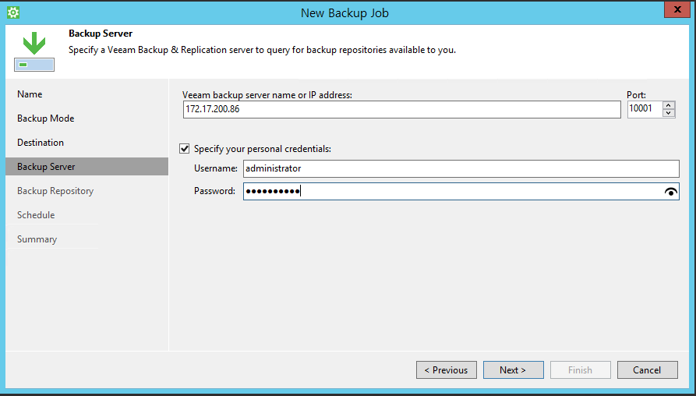
Veeam
Agent Application aware
Agent 백업 구성
3. Backup 서버 설정
- 사용할 repository의 IP정보와 계정 정보 입력

Slide 5
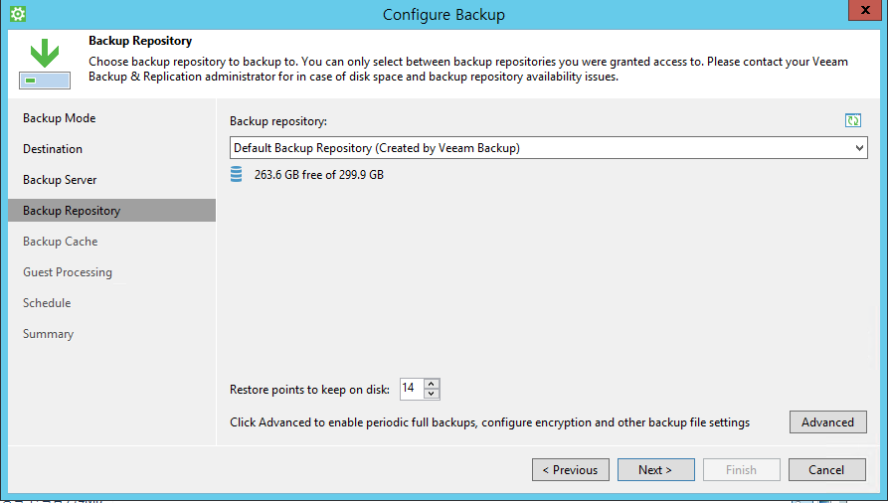
Veeam
Agent Application aware
Agent 백업 구성
4. Backup 서버 repository확인

Slide 6
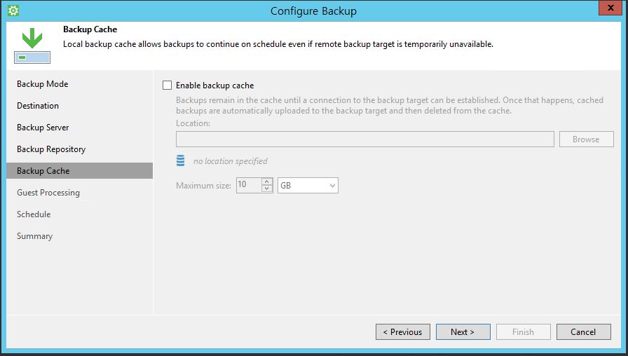
Veeam
Agent Application aware
Agent 백업 구성
5. Backup cache
- Cache 는 미사용으로 진행

Slide 7
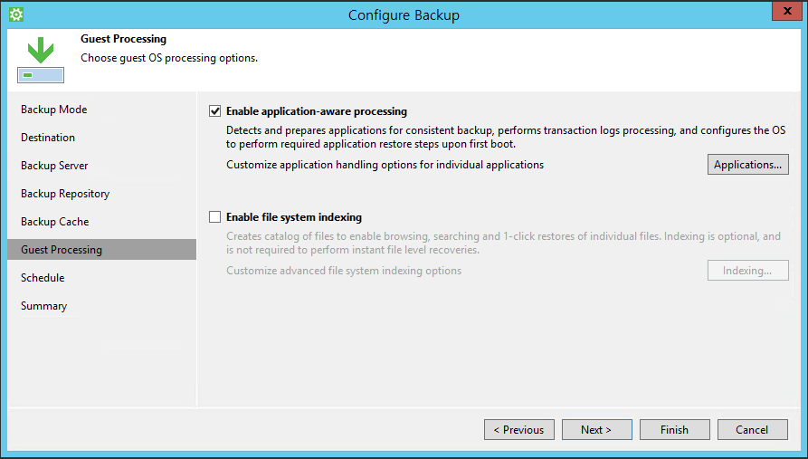
Veeam
Agent Application aware
Agent 백업 구성
6. Enable application-aware processing

Slide 8
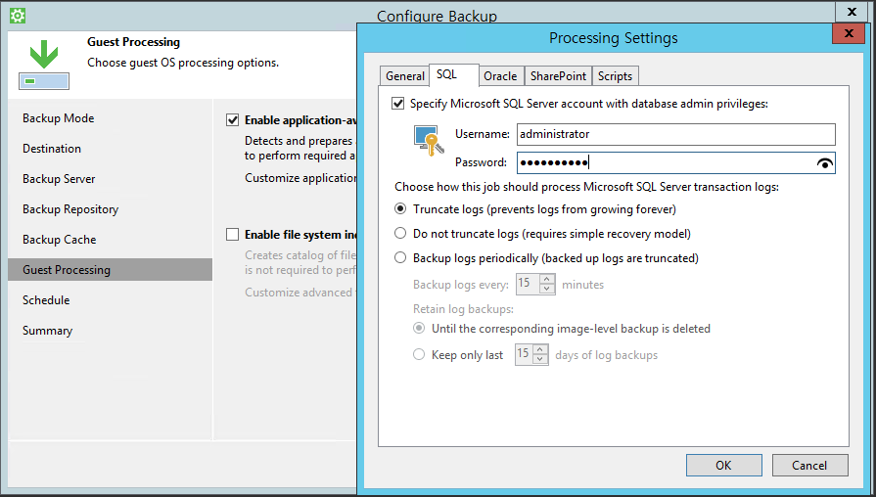
Veeam
Agent Application aware
Agent 백업 구성
6. Enable application-aware processing
- Application 설정 (MS-SQL의 계정정보 입력)

Slide 9
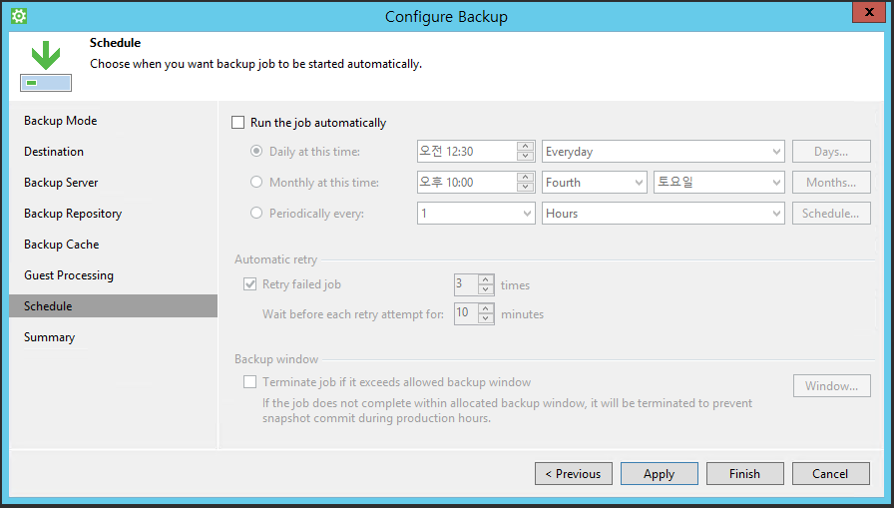
Veeam
Agent Application aware
Agent 백업 구성
7. 스케쥴

Slide 10
Veeam
Agent Application aware
Agent 백업 구성
7. 스케쥴

Slide 11
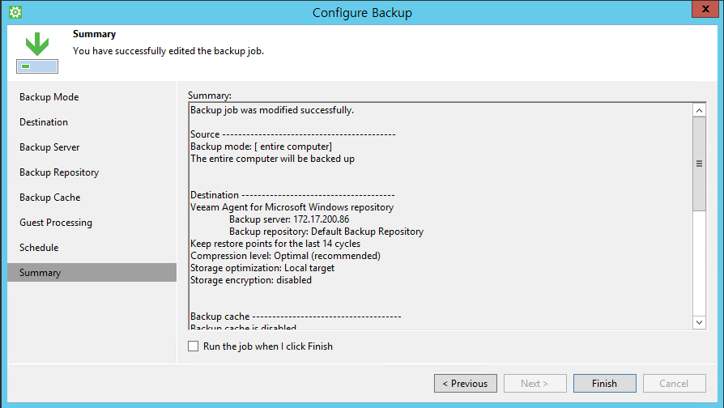
Veeam
Agent Application aware
Agent 백업 구성
8. 설정 확인

Slide 12
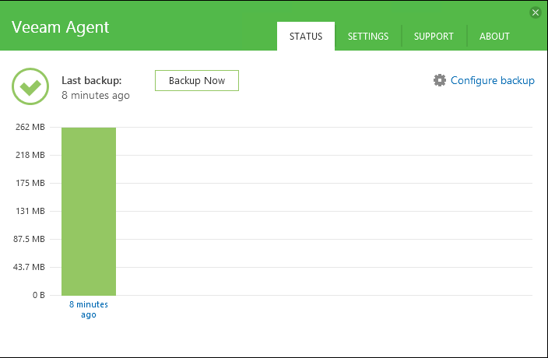
Veeam
Agent Application aware
Agent 백업 구성
9. 백업 진행

Slide 13
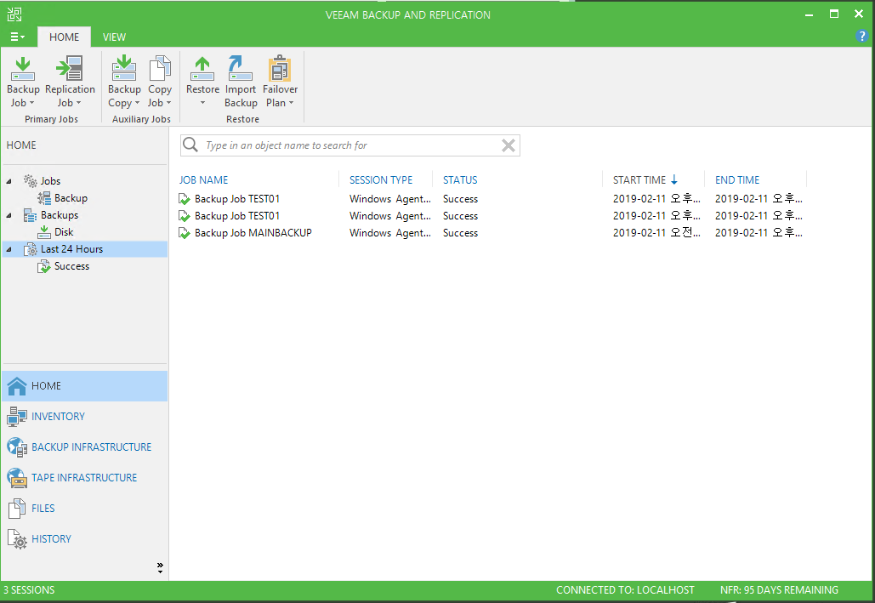
Veeam
Agent Application aware
Agent 복구
1. Veeam Backup & Replication 실행 및 접속

